Slide 1
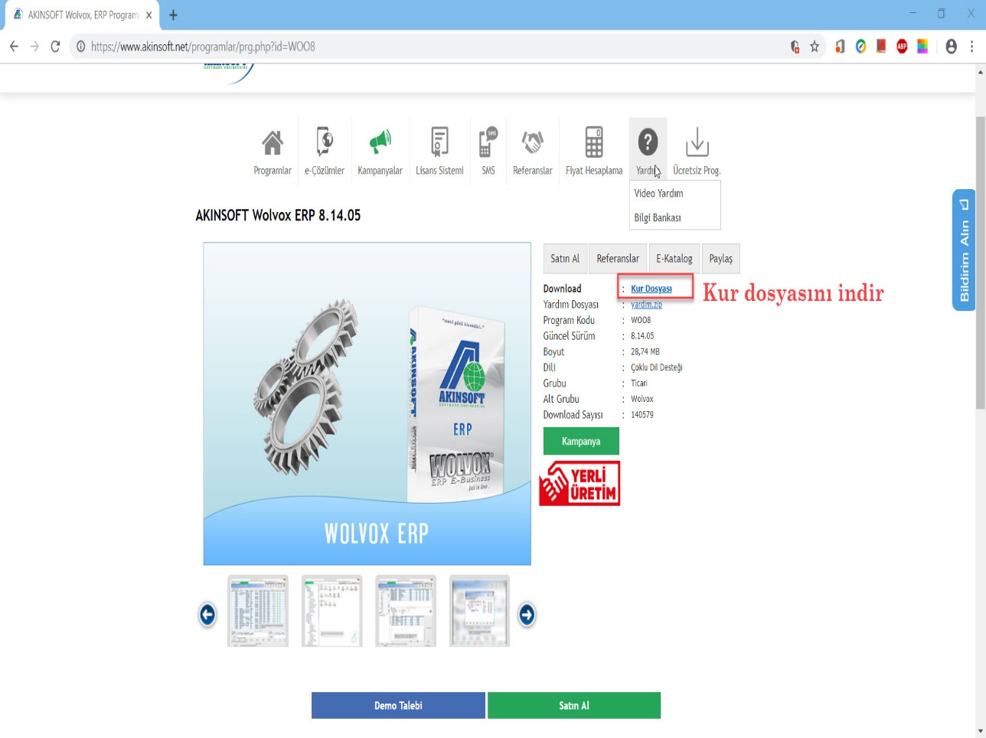

https://github.com/ademakkus/
https://www.linkedin.com/in/ademakkus/
https://www.instagram.com/akkusadem19/
https://www.facebook.com/akkusadem19
WOLVOX KONTROL PANELİ YÖNETİMİ
Adem AKKUŞ – Bilişim Teknolojileri Öğretmeni

Slide 2
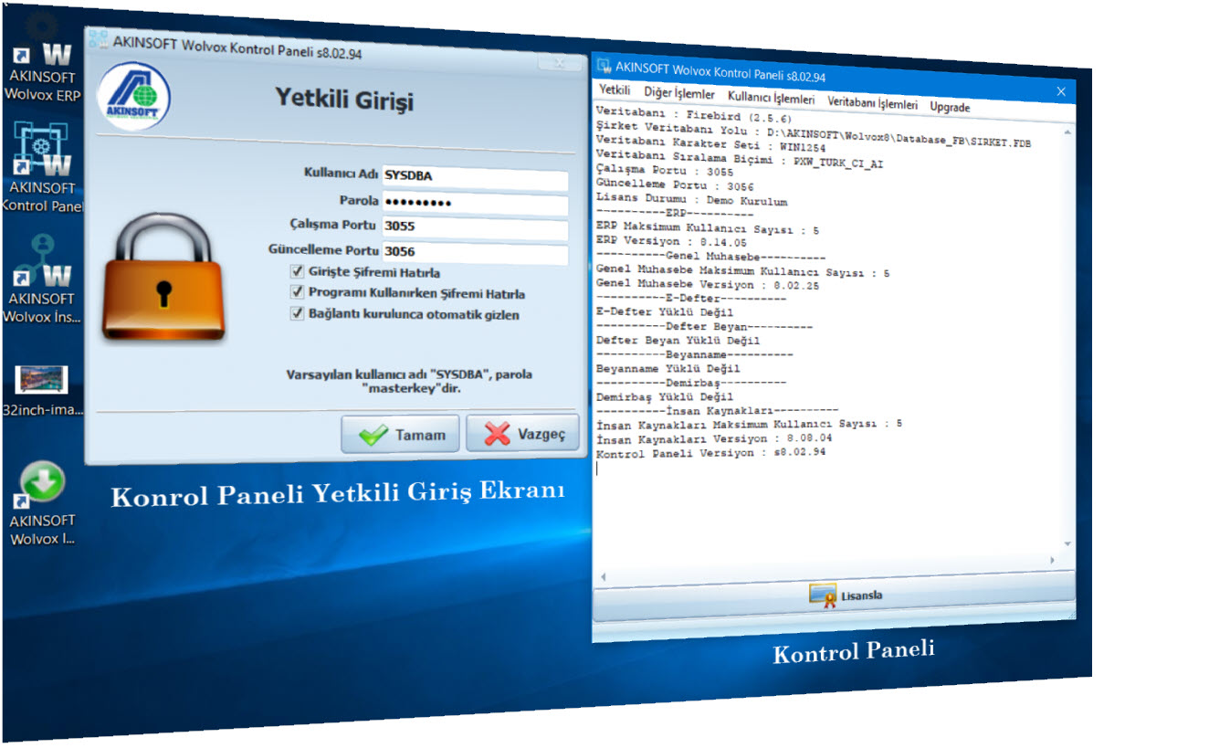
KONTROL PANELİ

Slide 3
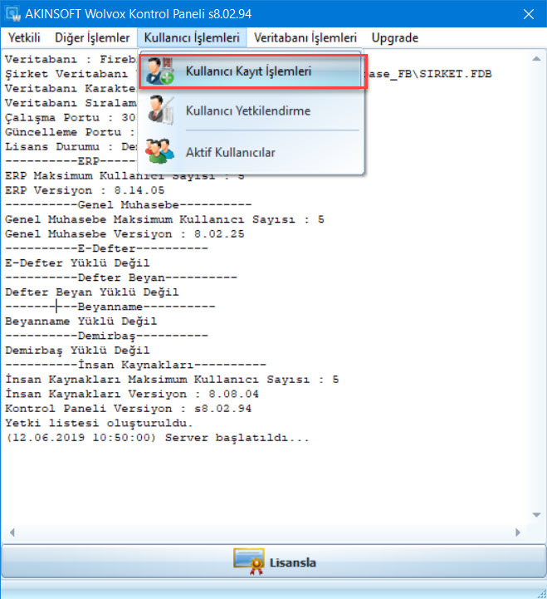
Kullanıcı Kayıt İşlemleri

Slide 4
Kullanıcı Kayıt İşlemleri

Slide 5
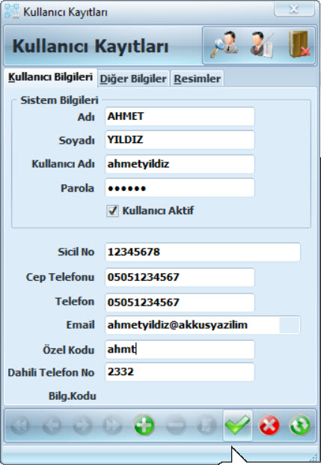
Kullanıcı Kayıt İşlemleri

Slide 6
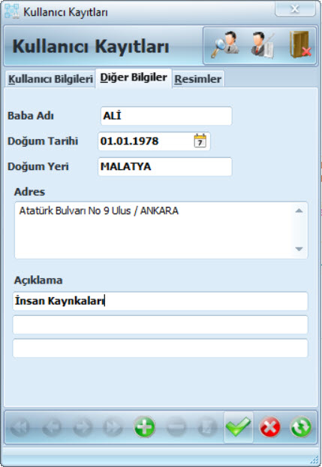
Kullanıcı Kayıt İşlemleri

Slide 7
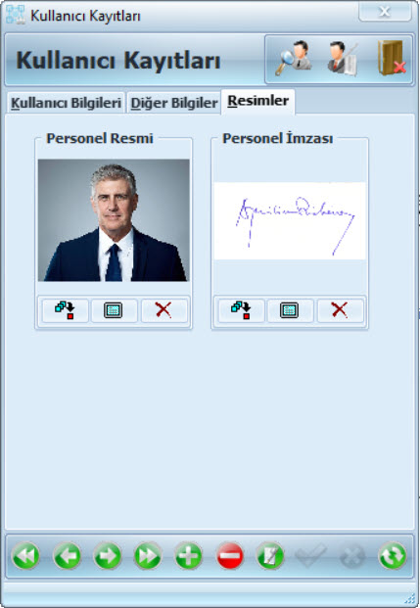
Kullanıcı Kayıt İşlemleri

Slide 8
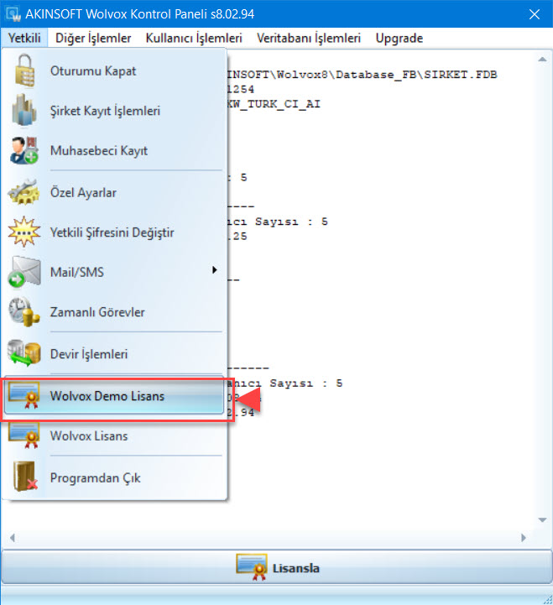
Lisanslama İşlemleri

Slide 9
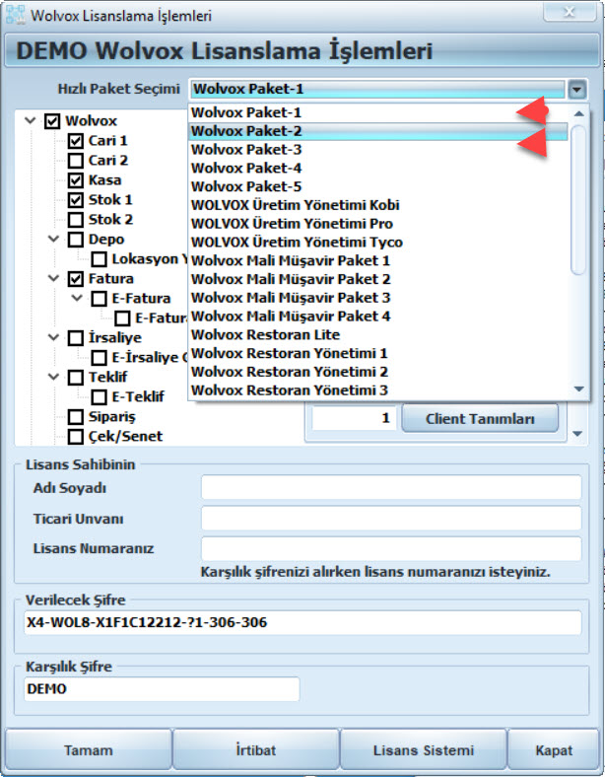
Lisanslama İşlemleri

Slide 10
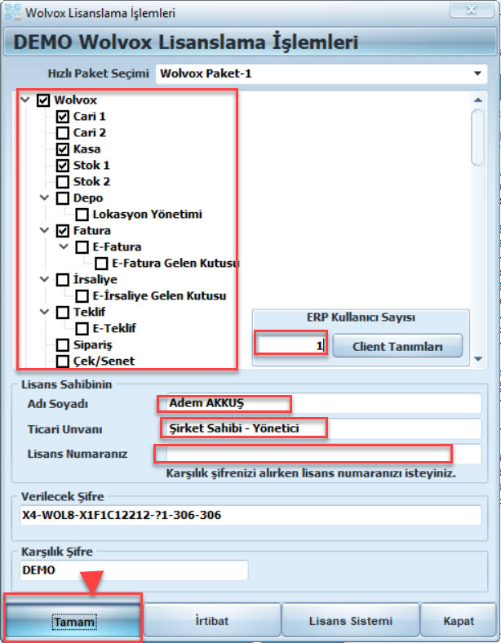
Lisanslama İşlemleri

Slide 11
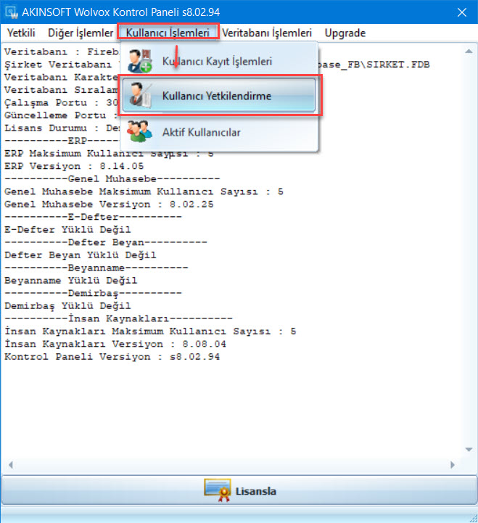
Kullanıcı Yetkilendirme
Kontrol Paneli -> Kullanıcı Yetkilendirme ekranında yetki verilecek personel ve şirket seçilmelidir. ERP - Genel - Yönetici Ekranı yetkisi verilmelidir.

Slide 12
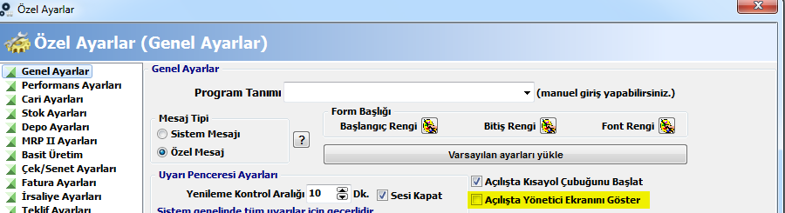
ERP Açılışında Yönetici Ekranı
Yetkili - Özel Tanımlar - Özel Ayarlar - Genel Ayarlar ekranında Açılışta Yönetici Ekranını Göster alanından aktif veya pasif yapabilirsiniz.

Slide 13
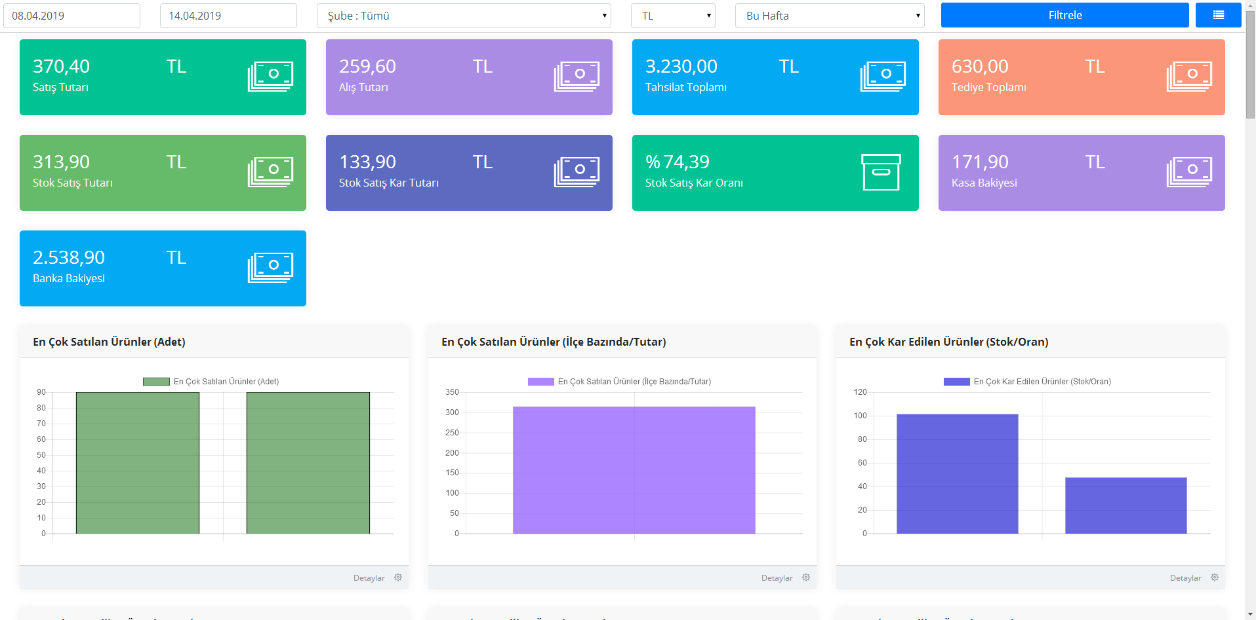
ERP Açılışında Yönetici Ekranı

Slide 14
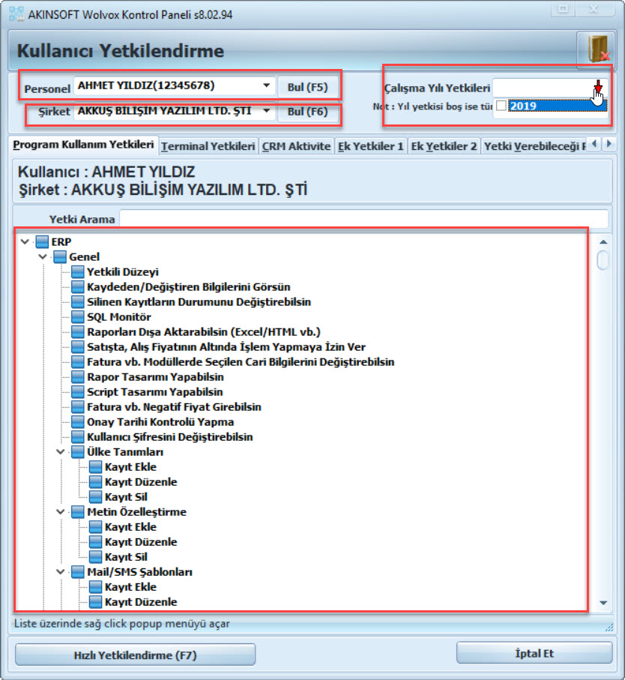
Kullanıcı Yetkilendirme

Slide 15
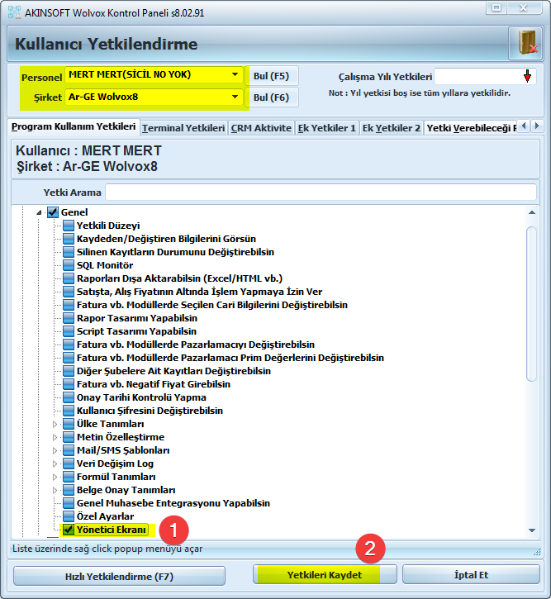
Kullanıcı Yetkilendirme

Slide 16
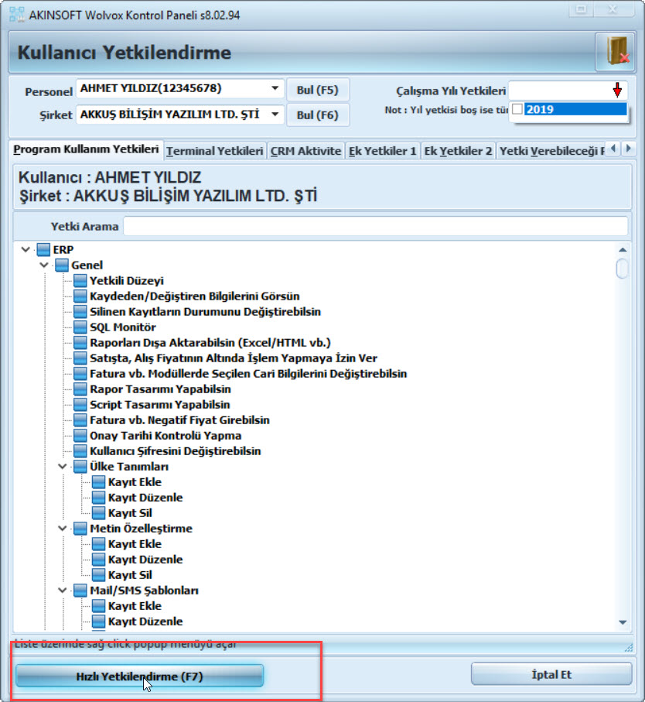
Kullanıcı Yetkilendirme

Slide 17
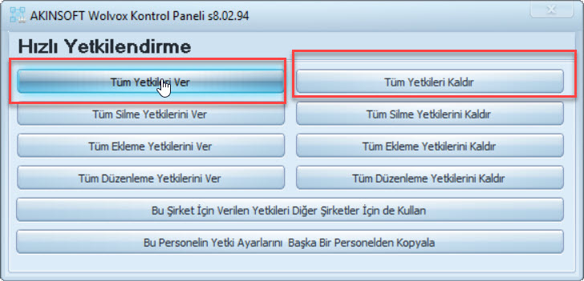
Kullanıcı Yetkilendirme

Slide 18
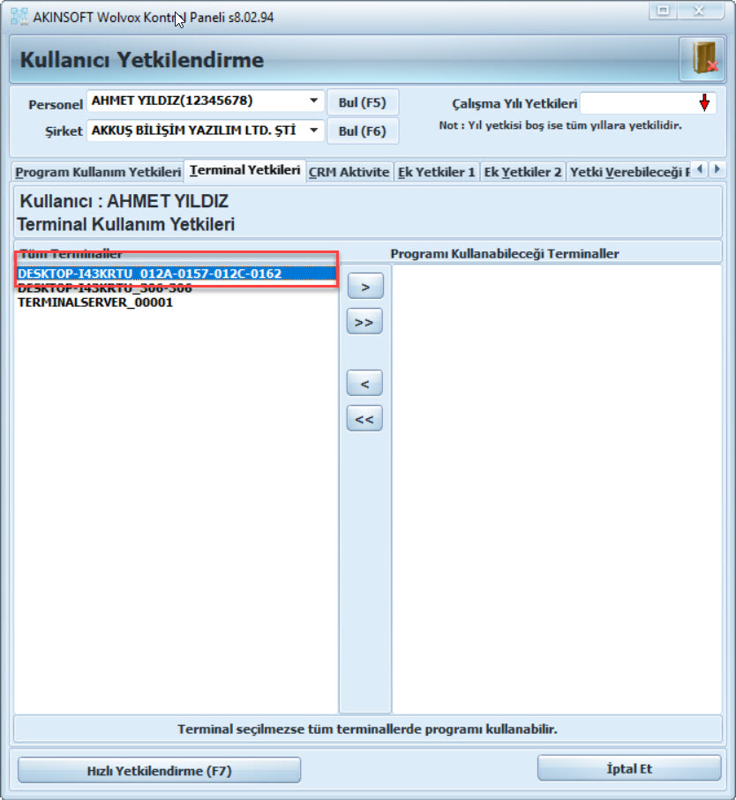
Kullanıcı Yetkilendirme

Slide 19
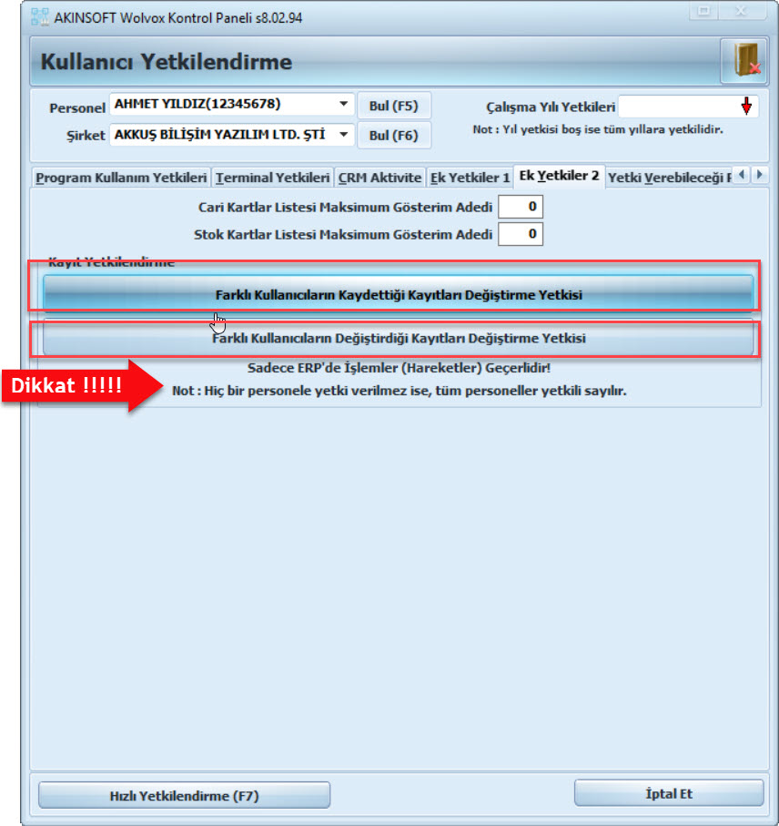
Kullanıcı Yetkilendirme

Slide 20
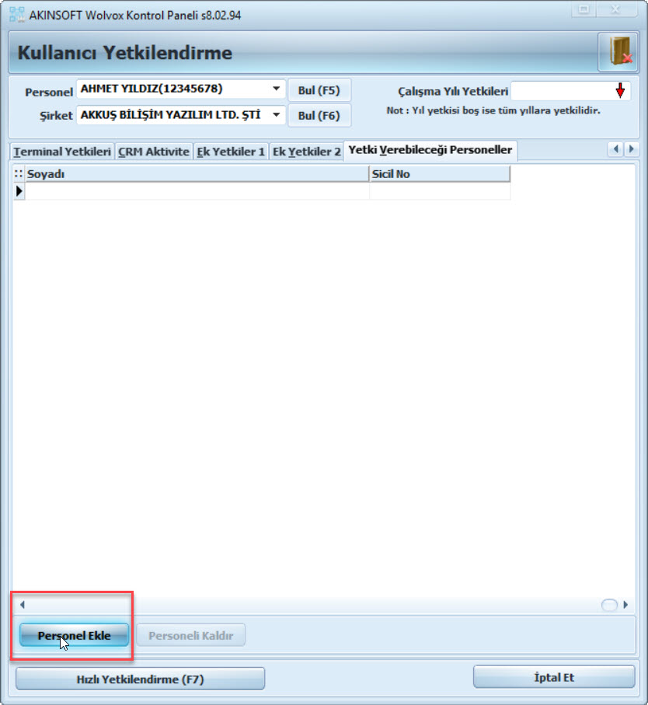
KONTROL PANELİ
Kullanıcı Yetkilendirme (devamı)

Slide 21
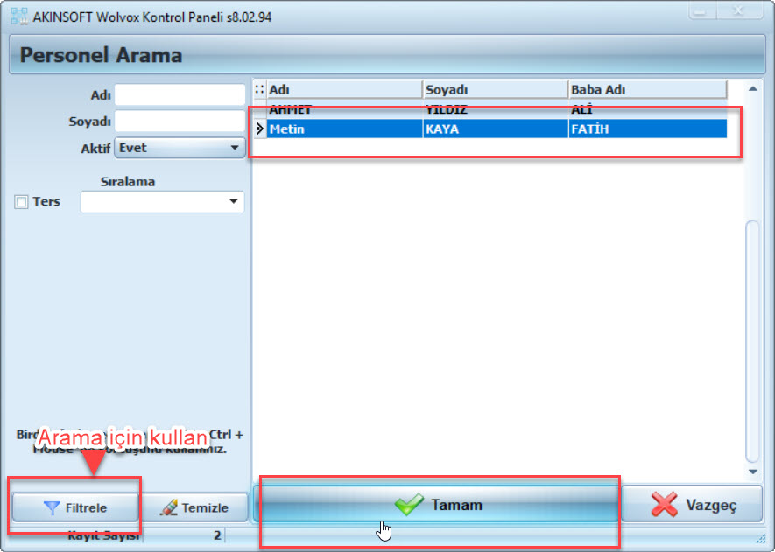
Kullanıcı Yetkilendirme

Slide 22
Kullanıcı Yetkilendirme

Slide 23
TEŞEKKÜRLER
https://github.com/ademakkus/
https://www.linkedin.com/in/ademakkus/
https://www.instagram.com/akkusadem19/
https://www.facebook.com/akkusadem19

